Slide 1

NOMBRE DEL CURSO
NOMBRE DEL TUTOR

Slide 2


AUTOMATIZACIÓN
Arquitectura de Computadores y Ensambladores 2
Escuela de Ingeniería de Ciencias Y Sistemas
Facultad de Ingeniería
Universidad de San Carlos de Guatemala

Slide 3

RECORDATORIOS
💠 Última oportunidad para DTT
📅 Práctica: Enunciado en UEDI/Classroom
📄 Siguiente semana - Corto 1

Slide 4

COMPETENCIA
Comprende y aplica los fundamentos de la automatización en sistemas embebidos, utilizando Arduino como plataforma de desarrollo, para implementar soluciones que respondan de forma eficiente a eventos del entorno mediante el uso de sensores, interrupciones y actuadores.

Slide 5

AGENDA
🔌 ¿Qué es la automatización?
🏭 Usos de la automatización en la vida diaria
⏱️ Interrupciones en Arduino para automatización
🧠 ¿Reemplaza la automatización al factor humano?
🕰️ Comparación: millis() vs. interrupciones

Slide 6

¿QUÉ ES LA AUTOMATIZACIÓN?
Proceso donde sistemas realizan tareas con poca o ninguna intervención humana.
Usa sensores, controladores y actuadores para funcionar.
Detecta cambios, toma decisiones y ejecuta acciones automáticamente.
Notes:
🧩 Desglose del concepto:
Explica qué es automatizar: "es hacer que algo se haga solo, sin que lo tengamos que repetir nosotros".
Ejemplo simple: dispensador automático de jabón.
Sensor detecta la mano (entrada).
Circuito decide si hay que activar.
Bomba empuja el jabón (salida).
🕰️ Dato curioso:
Automatización no es nueva. Desde la Revolución Industrial ya existían mecanismos automáticos (como los telares de Jacquard).
🧠 Frase clave para que recuerden:
“Automatizar es enseñarle a una máquina cómo pensar en una tarea específica.”
💬 Pregunta interactiva:
“¿Qué cosas de su día creen que están automatizadas y tal vez nunca lo pensaron?”
(Ejemplo: semáforos, escaleras eléctricas, notificaciones en el celular...)

Slide 7

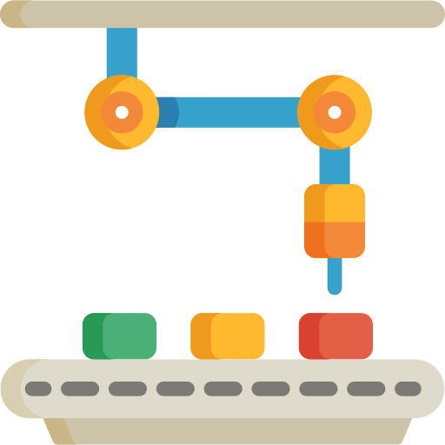



Slide 8

¿CÓMO FUNCIONA LA
AUTOMATIZACIÓN?
Entrada: Un sensor detecta un cambio.
Proceso: El sistema analiza la información.
Salida: Se ejecuta una acción automáticamente.

Slide 9

¿DÓNDE SE USA LA
AUTOMATIZACIÓN?
🏭 Industria: líneas de ensamblaje, control de calidad
🚜 Agricultura: sistemas de riego, drones, clima
🏠 Hogar: luces, persianas, electrodomésticos
🧬 Salud: quirófanos robotizados, dispensación de medicina
🚘 Transporte: frenos automáticos, control de crucero
🔐 Seguridad: alarmas, sensores de movimiento

Slide 10

AUTOMATIZACIÓN EN
LA VIDA DIARIA
Faroles automáticos al anochecer
Puertas que se abren solas
Termoduchas que regulan la temperatura
Dispensadores sin contacto
Notificaciones automáticas del celular
Bots en redes sociales y apps
Notes:
📲 Por qué las notificaciones son automatización
Definición básica: La automatización es hacer que un sistema realice una tarea sin intervención humana constante.
Una notificación se genera y se envía sola en respuesta a un evento → tú no tienes que estar revisando manualmente cada 5 segundos.
Ejemplo:
Sensor → en este caso es un evento digital (nuevo mensaje, cambio de estado, alerta del sistema).
Procesador → la app o el sistema operativo detecta el evento.
Actuador → vibra el teléfono, suena la alerta o aparece el banner.

Slide 11
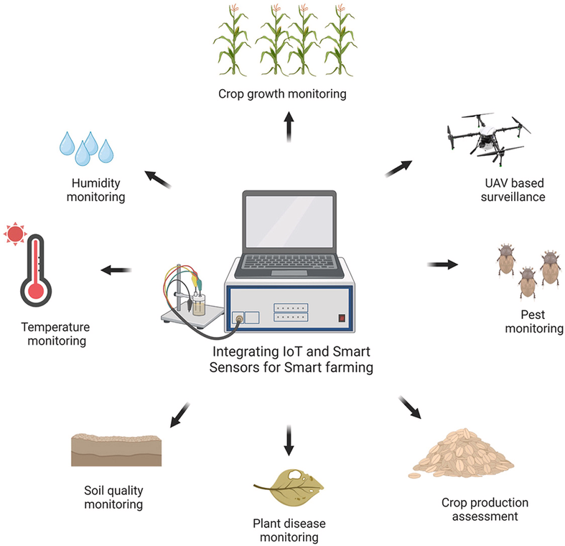
BENEFICIOS Y RETOS DE LA AUTOMATIZACIÓN
BENEFICIOS
Mayor eficiencia y velocidad
Reducción de errores humanos
Mayor seguridad en entornos peligrosos
Operación continua 24/7
RETOS
Costo inicial alto
Desplazamiento de empleos repetitivos
Dependencia tecnológica
Mantenimiento especializado

Slide 12

RECORDANDO QUÉ ES UNA INTERRUPCIÓN
Evento que detiene el flujo normal del programa para atender algo urgente.
Respuesta inmediata, sin esperar el ciclo principal (loop()).
Ideal para reacciones críticas en automatización.

Slide 13

INTERRUPCIONES EN AUTOMATIZACIÓN
Detectan y reaccionan a eventos críticos al instante.
Ideales para paros de emergencia o condiciones de seguridad.
Permiten supervisar múltiples procesos sin bloquear el programa.
Notes:
🗣️ Explicación oral para alargar el tema:
“En automatización, una interrupción no solo es útil… a veces es obligatoria por seguridad o eficiencia.”
Ejemplos reales:
Banda transportadora → botón de paro de emergencia.
Sistema de riego → sensor de lluvia que corta la bomba.
Alarma → sensor PIR que dispara sirena al instante.
Motor de puerta → fotocelda que detiene cierre si detecta un obstáculo.
Ventaja clave: el sistema no desperdicia tiempo revisando constantemente las condiciones → más tareas en paralelo.
💬 Pregunta para la clase:
“¿Qué pasaría si en lugar de usar interrupción, la banda transportadora revisara el botón solo cada 2 segundos?”

Slide 14
EJEMPLOS REALES DE USO DE INTERRUPCIONES EN AUTOMATIZACIÓN
Caso de uso | Evento que dispara la interrupción | Acción inmediata | Beneficio clave
Banda transportadora | Botón de paro de emergencia | Detener motor | Evita accidentes
Sistema de riego | Sensor de lluvia | Corta bomba de agua | Ahorro de agua y energía
Puerta automática | Fotocelda detecta obstáculo | Detiene cierre y se abre | Seguridad de personas/objetos
Alarma de intrusión | Sensor PIR detecta movimiento | Activa sirena y luces | Respuesta inmediata a intrusión
Ventilador industrial | Sensor de temperatura alta | Apaga motor o activa enfriamiento | Previene daños por sobrecalentamiento
Ascensor | Botón de apertura de emergencia | Detiene ascensor y abre puertas | Evita atrapamientos
Máquina de envasado | Sensor de tapa mal colocada | Pausa proceso | Garantiza calidad del producto
Impresora 3D | Sensor de filamento agotado | Pausa impresión | Evita impresiones fallidas

Slide 15

¿REEMPLAZA LA AUTOMATIZACIÓN AL FACTOR HUMANO?
En algunos casos, sí sustituye tareas repetitivas o peligrosas.
En otros, el humano sigue siendo esencial para supervisión y toma de decisiones.
Automatización transforma el rol humano en lugar de eliminarlo por completo.
Notes:
Explicación oral:
Aclarar que no siempre significa “desempleo”.
Ejemplo: en fábricas modernas, el robot hace soldaduras y el humano supervisa calidad y mantenimiento.
Introducir la idea de que la automatización cambia qué hacemos, no siempre que nos reemplaza.
💡 Por qué no siempre significa desempleo
Transforma el trabajo en vez de eliminarlo:
Ejemplo: en una línea de ensamblaje, un robot puede atornillar piezas, pero ahora se necesita un técnico que lo programe, lo mantenga y lo repare.
Crea nuevos roles:
Cada vez que se automatiza algo, suelen aparecer puestos nuevos: programadores, técnicos de mantenimiento, supervisores de calidad, diseñadores de sistemas.
Permite reasignar personal a tareas más complejas:
Si quitas el trabajo repetitivo, puedes mover a la persona a control de calidad, diseño, o atención al cliente.
El humano sigue siendo insustituible en ciertas áreas:
Creatividad, resolución de problemas no previstos, decisiones éticas.
📌 Ejemplo real
En una planta embotelladora que automatizó el llenado de botellas:
Antes: 10 personas llenaban y tapaban botellas manualmente.
Después: 2 operan el sistema, 3 están en mantenimiento, 2 en control de calidad, 3 en logística.
No despidieron a todos; reasignaron tareas.
💬 Frase para la clase:
“La automatización no te quita el trabajo… pero sí te puede quitar el trabajo si no aprendes a trabajar con ella.”

Slide 16

CASOS DONDE SÍ REEMPLAZA AL FACTOR HUMANO
Tareas repetitivas y de bajo valor creativo
Trabajos peligrosos o en entornos extremos
Procesos que requieren alta velocidad y precisión constante
Reducción de costos operativos a largo plazo
Notes:
Ejemplos para explicar oralmente:
Fábricas de autos: robots soldadores trabajan 24/7 con precisión milimétrica → menos operarios en soldadura manual.
Minería subterránea: vehículos automatizados en zonas peligrosas sustituyen operadores humanos.
Bancos: cajeros automáticos redujeron la cantidad de cajeros humanos para operaciones básicas.
Logística: robots en almacenes (Amazon Kiva) hacen el trabajo de transporte interno que antes hacían decenas de personas.

Slide 17


CASOS DONDE NO REEMPLAZA AL FACTOR HUMANO
Tareas que requieren juicio y toma de decisiones complejas
Actividades creativas e innovadoras
Interacción humana personalizada
Mantenimiento y mejora de sistemas automatizados
Notes:
Ejemplos para explicar oralmente:
Diagnóstico médico complejo: aunque haya IA, un médico evalúa contexto y factores humanos.
Diseño de productos: la creatividad y empatía del diseñador no la reemplaza una máquina.
Atención personalizada: en servicios donde la confianza y la relación son clave (psicología, educación).
Supervisión y mantenimiento: incluso sistemas 100 % automáticos requieren técnicos y operadores humanos.

Slide 18

RETOS Y NUEVAS
OPORTUNIDADES
RETOS
Adaptación a nuevas tecnologías
Capacitación constante
Cambios en la estructura laboral
OPORTUNIDADES
Nuevos puestos técnicos y especializados
Mayor seguridad en entornos peligrosos
Aumento de la productividad y calidad
Notes:
Explicación oral:
Retos: requieren que la gente aprenda a trabajar con máquinas, cambie su mentalidad y adquiera habilidades nuevas.
Oportunidades: surgen puestos como programador de robots, técnico de mantenimiento, especialista en IA.
Ejemplo: antes no existía el puesto de operador de drones agrícolas, y hoy es muy demandado.
💬 Pregunta a la clase:
“Si tuvieran que capacitarse en algo hoy para asegurar su trabajo en 10 años, ¿qué aprenderían?”

Slide 19

COMPARACIÓN
MILLIS() VS INTERRUPCIONES
Criterio | millis() | Interrupciones
Velocidad de respuesta | Depende del ciclo del loop() | Inmediata al evento
Complejidad | Baja | Media (manejo de ISR)
Uso de CPU | Alto (polling constante) | Bajo (solo reacciona al evento)
Ideal para | Tareas periódicas | Eventos críticos/imprevisibles
Ejemplo típico | Leer temperatura cada 5 s | Detener motor si puerta se abre

Slide 20
CONCEPTOS CLAVE APRENDIDOS
🌍 Identificó usos de la automatización en distintos sectores, desde la industria hasta la vida cotidiana.
🚨 Reconoció el papel de las interrupciones en Arduino para responder a eventos críticos sin retrasos.
⏱️ Comparó el uso de millis() frente a interrupciones, entendiendo cuándo es más eficiente cada método.
👥 Analizó el impacto de la automatización en el factor humano, diferenciando entre reemplazo y apoyo en las tareas.
🔧 Observó ejemplos reales de automatización aplicados a sensores, actuadores y control de procesos.

Slide 21
NOMBRE DEL VALOR Y/O ACTITUD
Curiosidad técnica:
Impulsó el interés por descubrir cómo los sistemas automatizados toman decisiones y actúan en tiempo real, fomentando la experimentación y la integración de hardware y software.
Pensamiento crítico:
Promovió el análisis de las ventajas y limitaciones de cada técnica de programación (millis() vs interrupciones), evaluando su impacto en la eficiencia del sistema.
Responsabilidad profesional:
Refuerza la importancia de diseñar sistemas automatizados seguros, confiables y que consideren la interacción con el factor humano.

Slide 22

¡GRACIAS POR SU ATENCIÓN!
¿DUDAS?
RECUERDA QUE TENEMOS NUESTRO FORO SEMANAL DONDE PUEDES CONSULTAR CUALQUIER DUDA QUE TE SURJA EN LA SEMANA.

